Slide 1
Итоговое собеседовние. Особенности заданий ОГЭ по русскому языку.
В языке сказывается
интеллигентность человека,
его умение точно и правильно мыслить,
его уважение к другим,
его «опрятность» в широком смысле слова.
Д.С. Лихачев
Выполнила
Чупахина Наталья Пантелеевна
ГБОУ ЛНР «ЛУВК №51
имени 10-летия Республики»

Slide 2
Итоговое собеседование
Итоговое собеседование направлено на проверку коммуникативной компетенции обучающихся IX классов — умения создавать монологические высказывания на разные темы, принимать участие в диалоге, выразительно читать текст вслух, пересказывать текст с привлечением дополнительной информации.
Итоговое собеседование проводится во вторую среду февраля. Дополнительные сроки проведения итогового собеседования — вторая рабочая среда марта и первый рабочий понедельник мая.

Slide 3
Коммуникативная компетенция
Речеведческие знания, умения
Коммуникативные умения
Продуктивные
Рецептивные
Говорение
Письмо
Чтение
Аудирование
Диалогическая речь
Монологическая речь

Slide 4
Характеристика структуры и содержания КИМ
Каждый вариант КИМ состоит из двух частей, включающих в себя
четыре задания базового уровня сложности.
Задание 1 – чтение вслух текста научно-публицистического стиля.
Задание 2 – подробный пересказ текста с привлечением
дополнительной информации.
Задание 3 – тематическое монологическое высказывание.
Задание 4 – участие в диалоге.
Все задания представляют собой задания с развёрнутым ответом.

Slide 5
Подготовленная устная речь | Неподготовленная устная речь
Продуманность чёткая структура язык близок к письменной речи | Спонтанность Паузы меньшая лексическая точность лексические повторы короткие предложения отсутствие осложнений смысловая и структурная неполнота
лекция, доклад, сообщение, выступление, отчёт, презентация, пересказ, рассказ | беседа, интервью, репортаж, выступление в дискуссии

Slide 6
Основные концептуальные подходы
− системно-деятельностный подход, предполагающий активную деятельность участников экзамена на основе универсальных способов познания;
− компетентностный подход, нацеленный на проверку в рамках разрабатываемой модели следующих видов предметных компетенций: лингвистической языковой коммуникативной;
− интегрированный подход - единство измеряемых умений, интеграция подходов к проверке когнитивного и речевого развития экзаменуемого и т.п.;
− коммуникативно-деятельностный подход - система заданий, проверяющих сформированность коммуникативных умений, обеспечивающих стабильность и успешность коммуникативной практики обучающегося;
− когнитивный подход, традиционно связанный с направленностью измерителя на проверку способности осуществлять такие универсальные учебные действия, как сравнение, анализ, синтез, абстракция, обобщение, классификация, конкретизация, установление определённых закономерностей и правил и т.п.;
− личностный подход- ориентация экзаменационной модели на запросы и возможности экзаменуемого

Slide 7
№ | Действия собеседника | Действия обучающихся | Время
1 | Приветствие участника собеседования. Знакомство. Короткий рассказ о содержании итогового собеседования |  | 1 мин.
 | Приблизительное время |  | 15-16 мин.
РАБОТА С ТЕКСТОМ
2 | Предложить участнику собеседования ознакомиться с текстом для чтения вслух. Обратить внимание на то, что участник собеседования будет работать с этим текстом, выполняя задания 1 и 2
3 | За несколько секунд напомнить о готовности к чтению | Подготовка к чтению вслух. Чтение текста про себя | до 2-х мин.
4 | Прослушать текст. Эмоциональная реакция на чтение участника собеседования | Чтение текста вслух | до 2-х мин.

Slide 8
№ | Действия собеседника | Действия обучающихся | Время
5 | Переключить участника собеседования на другой вид работы | Подготовка к подробному пересказу с включением приведённого высказывания | до 2-х мин.
6 | Забрать у участника собеседования исходный текст. Слушать пересказ. Эмоциональная реакция на пересказ участника собеседования | Подробный пересказ с включением приведённого высказывания | до 3-х мин.
7 | Забрать у участника собеседования материалы, необходимые для выполнения задания 1 и 2. Объяснить, что задания 3 и 4 связаны тематически и не имеют отношения к тексту, с которым работал участник собеседования при выполнении заданий 1 и 2. Предложить участнику собеседования выбрать вариант темы беседы и выдать ему соответствующую карточку

Slide 9
МОНОЛОГ
Предложить участнику собеседования ознакомиться с темой монолога. Предупредить, что на подготовку отводится 1 минута, а высказывание не должно занимать более 3 минут
 | Подготовка к ответу | 1 мин.
Слушать устный ответ. Эмоциональная реакция на ответ | Ответ по теме выбранного варианта | до 3-х мин.
ДИАЛОГ
Задать вопросы для диалога. Собеседник может задать вопросы, отличающиеся от предложенных в КИМ итогового собеседования | Вступление в диалог | до 3-х мин.
Эмоционально поддержать участника

Slide 10
Критерии оценивания чтения вслух (Ч) |  | Баллы
Ч1 | Интонация
 | Интонация соответствует пунктуационному оформлению текста | 1
 | Интонация не соответствует пунктуационному оформлению текста | 0
Ч2 | Темп чтения
 | Темп чтения соответствует коммуникативной задаче | 1
 | Темп чтения не соответствует коммуникативной задаче | 0
Ч3 | Искажения слов
 | Искажений слов нет | 1
 | Допущено одно искажение слова или более | 0
Максимальное количество баллов |  | 3

Slide 11
 | Критерии оценивания подробного пересказа текста | Баллы
П1 | Сохранение при пересказе микротем текста
 | Все основные микротемы исходного текста сохранены | 2
 | Упущена или добавлена одна микротема | 1
 | Упущены или добавлены две и более микротемы | 0
П2 | Работа с высказыванием
 | Приведённое высказывание включено в текст во время пересказа уместно, логично | 1
 | Приведённое высказывание включено в текст во время пересказа неуместно и/или нелогично,или приведённое высказывание не включено в текст во время пересказа | 0
П3 | Способы цитирования
 | Ошибок в цитировании нет | 1
 | Допущена одна ошибка в цитировании или более | 0
 | Максимальное количество баллов |  | 4

Slide 12
Выберите одну из предложенных тем беседы.
 | Тема 1. | В музее (на основе описания фотографии)
 | Тема 2. | Помощь другу (повествование на основе жизненного опыта)
 | Тема 3. | Что значит быть образованным человеком в современном мире? (Рассуждение по поставленному вопросу)

Slide 13
Задание 3. Тема 1. В музее
Опишите фотографию.
Не забудьте описать:
место действия;
особенности интерьера, экспонаты;
чем заняты люди;
преимущества музейных экскурсий как источника знаний.
У Вас есть 1 минута на подготовку.
Ваше высказывание должно занимать не более 3 минут.

Slide 14
Задание 3. Тема 2. Помощь другу . Расскажите, как Вы помогли своему другу.
Не забудьте рассказать:
какой случай произошёл;
в чём заключалась Ваша помощь;
какие чувства Вы испытывали при этом;
как друг отреагировал на Ваш поступок.
У Вас есть 1 мин. на подготовку. Ваше высказывание должно занимать не более 3 минут.
Задание 3.Тема 3.Что значит быть образованным человеком в современном мире?
Не забудьте дать ответы на вопросы.
Какие требования к знаниям и умениям человека предъявляет современный мир?
Какие качества характера необходимы для успешного человека?
Почему в современном мире необходимо постоянно приобретать новые знания и умения?
По Вашему мнению, школа должна давать готовые знания или учить добывать их самостоятельно?
У Вас есть 1 минута на подготовку.
Ваше высказывание должно занимать не более 3 минут.

Slide 15
№ | Критерии оценивания монологического высказывания (М) | Баллы
М1 | Выполнение коммуникативной задачи в монологическом высказывании
 | Участник итогового собеседования полностью справился с коммуникативной задачей: приведено не менее 10 фраз по теме высказывания | 2
 | Участник итогового собеседования частично справился с коммуникативной задачей: приведено 5‒9 фраз по теме высказывания | 1
 | Участник итогового собеседования не справился с коммуникативной задачей: привёл менее 5 фраз по теме высказывания | 0
М2 | Логичность монологического высказывания
 | Логические ошибки отсутствуют | 1
 | Допущена одна логическая ошибка или более | 0
Максимальное количество баллов |  | 3

Slide 16
Карточка собеседника Задание 4. Тема 1. В музее
Опишите фотографию.
Любите ли Вы ходить в музеи? Посещение какого музея Вам запомнилось больше всего и почему?
Как Вы считаете, зачем нужны музеи?
Карточка собеседника Задание 4. Тема 2. Помощь другу
Расскажите, как Вы помогли своему другу.
Нужно ли ждать благодарность за оказанную помощь?
Почему важно всегда благодарить тех, кто Вам помог?
Согласны ли Вы с пословицей «Друг познаётся в беде»?
Карточка собеседника Задание 4. Тема 3. Что значит быть образованным человеком в современном мире?
Какие новые профессии появились в современном обществе?
Почему для образованного человека важно уметь работать с информацией?
Насколько важно творческое отношение к жизни для образованного человека? Как развивать в себе творческие способности?

Slide 17
№ | Критерии оценивания диалога (Д) | Баллы
Д1 | Выполнение коммуникативной задачи в диалоге
 | Участник итогового собеседования полностью справился с коммуникативной задачей: даны развёрнутые ответы на три вопроса в диалоге | 3
 | Участник итогового собеседования частично справился с коммуникативной задачей: даны развёрнутые ответы на два вопроса в диалоге | 2
 | Участник итогового собеседования частично справился с коммуникативной задачей: дан развёрнутый ответ на один вопрос в диалоге | 1
 | Участник итогового собеседования не справился с коммуникативной задачей: ответы на вопросы не даны, или даны односложные ответы | 0
Максимальное количество баллов |  | 3

Slide 18
№ | Критерии оценивания грамотности и фактической точности речи (Р)* | Балл
Р1 | Соблюдение орфоэпических норм
 | Орфоэпических ошибок нет | 2
 | Допущены одна-две орфоэпические ошибки | 1
 | Допущены три орфоэпические ошибки или более | 0
Р2 | Соблюдение грамматических норм
 | Грамматических ошибок нет | 2
 | Допущены одна-две грамматические ошибки | 1
 | Допущены три грамматические ошибки или более | 0
Р3 | Соблюдение речевых норм
 | Речевых ошибок нет, Или допущены одна-две речевые ошибки | 2
 | Допущены три-четыре речевые ошибки | 1
 | Допущены пять речевых ошибок или более | 0
Р4 | Фактическая точность речи
 | Фактические ошибки отсутствуют | 1
 | Допущена одна фактическая ошибка или более | 0
Максимальное количество баллов |  | 7

Slide 19
Аудиозапись 1. Прослушайте аудиозапись. Оцените устный ответ обучающегося по критериям Ч1, Ч2 и Ч3.
Критерии оценивания чтения вслух (Ч) |  | Баллы
Ч1 | Интонация
 | Интонация соответствует пунктуационному оформлению текста | 1
 | Интонация не соответствует пунктуационному оформлению текста | 0
Ч2 | Темп чтения
 | Темп чтения соответствует коммуникативной задаче | 1
 | Темп чтения не соответствует коммуникативной задаче | 0
Ч3 | Искажения слов
 | Искажений слов нет | 1
 | Допущено одно искажение слова или более | 0
Максимальное количество баллов |  | 3

Slide 20
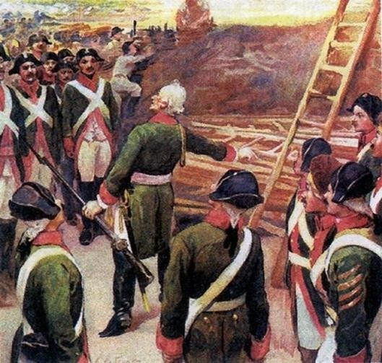
Аудиозапись 2. Прослушайте аудиозапись. Оцените устный ответ обучающегося по критериям П1–П3.
Знаменитая фраза «Тяжело в ученье, легко в бою» принадлежит генерали́ссимусу Александру Васильевичу Суворову. За всю свою жизнь полководец участвовал более чем в 60 сражениях и не потерпел ни одного поражения на поле боя!
А свою первую победу он одержал ещё в детстве. Это была победа над собственной слабостью. Александр был очень болезненным ребёнком. Но с детства твёрдо решил стать военным и готовился к службе: занимался спортом, приучал себя к холоду, к физическим нагрузкам, к простой одежде и еде.
Суворов уважал своих подчинённых – офицеров и солдат, был врагом муштры́. Он лично заботился о пище и одежде воинов, об их здоровье, умел пошутить, подбодрить в трудную минуту. Солдаты любили своего полководца, беззаветно шли за ним и побеждали.
Суворов вошёл в историю военного искусства как полководец-новатор. Он оставил после себя знаменитое произведение «Наука побеждать», в котором в простой и доступной форме обобщил свой многолетний опыт обучения и воспитания войск. Школа Суворова сформировала целое поколение полководцев, прославивших Отечество. В честь великого полководца названы Суворовские военные училища, и сегодняшние мальчишки в погонах гордо называют себя «суворовцами».
Текст для подробного пересказа с включением приведённого высказывания

Slide 21
№ | Критерии оценивания подробного пересказа текста с включением приведённого высказывания (П) | Баллы
П1 | Сохранение при пересказе микротем текста
 | Все основные микротемы исходного текста сохранены | 2
 | Упущена или добавлена одна микротема | 1
 | Упущены или добавлены две и более микротемы | 0
П2 | Работа с высказыванием
 | Приведённое высказывание включено в текст во время пересказа уместно, логично | 1
 | Приведённое высказывание включено в текст во время пересказа неуместно и/или нелогично, или приведённое высказывание не включено в текст во время пересказа | 0
П3 | Способы цитирования
 | Ошибок в цитировании нет | 1
 | Допущена одна ошибка в цитировании или более | 0
Максимальное количество баллов |  | 4

Slide 22
Аудиозапись 3. Прослушайте аудиозапись. Оцените устный ответ обучающегося по критериям П1–П3. Текст к аудиозаписи 1 Задание 2. Подробный пересказ текста с включением приведённого высказывания Подробно перескажите прочитанный Вами текст, включив в пересказ высказывание Алекса́ндра Па́вловича Виногра́дова – геохимика, ученика и преемника В.И. Вернадского: «Он видел в науке на много лет вперёд. Создавая новые отрасли науки о Земле, он предвидел их огромное значение и связь с практической деятельностью человека».

Slide 23
Технология оценивания задания 3 «Монологическое высказывание»
№ | Критерии оценивания монологического высказывания (М) | Балл
М1 | Выполнение коммуникативной задачи в монологическом высказывании
 | Участник итогового собеседования полностью справился с коммуникативной задачей: приведено не менее 10 фраз по теме высказывания | 2
 | Участник итогового собеседования частично справился с коммуникативной задачей: приведено 5‒9 фраз по теме высказывания | 1
 | Участник итогового собеседования не справился с коммуникативной задачей: привёл менее 5 фраз по теме высказывания | 0
М2 | Логичность монологического высказывания
 | Логические ошибки отсутствуют | 1
 | Допущена одна логическая ошибка или более | 0
Максимальное количество баллов |  | 3

Slide 24
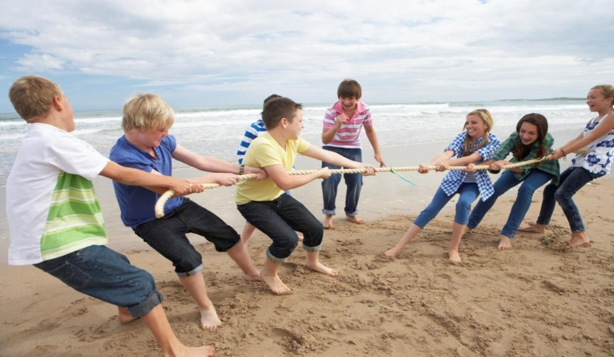
Аудиозапись 4. Прослушайте аудиозапись. Оцените устный ответ обучающегося по критериям М1–М2.
Тема 1. Летний отдых
 | Опишите фотографию.

Slide 25
№ | Критерии оценивания диалога (Д) | Баллы
Д1 | Выполнение коммуникативной задачи в диалоге
 | Участник итогового собеседования полностью справился с коммуникативной задачей: даны развёрнутые ответы на три вопроса в диалоге | 3
 | Участник итогового собеседования частично справился с коммуникативной задачей: даны развёрнутые ответы на два вопроса в диалоге | 2
 | Участник итогового собеседования частично справился с коммуникативной задачей: дан развёрнутый ответ на один вопрос в диалоге | 1
 | Участник итогового собеседования не справился с коммуникативной задачей: ответы на вопросы не даны, или даны односложные ответы | 0
Максимальное количество баллов |  | 3

Slide 26
Аудиозапись 5. Прослушайте аудиозапись. Оцените устный ответ обучающегося по критериям М1–М2 и Д1.

Slide 27
Аудиозапись 6. Прослушайте аудиозапись. Оцените устный ответ обучающегося по критериям Р1–Р4.
№ | Критерии оценивания грамотности и фактической точности речи (Р)* | Балл
Р1 | Соблюдение орфоэпических норм
 | Орфоэпических ошибок нет | 2
 | Допущены одна-две орфоэпические ошибки | 1
 | Допущены три орфоэпические ошибки или более | 0
Р2 | Соблюдение грамматических норм
 | Грамматических ошибок нет | 2
 | Допущены одна-две грамматические ошибки | 1
 | Допущены три грамматические ошибки или более | 0
Р3 | Соблюдение речевых норм
 | Речевых ошибок нет, Или допущены одна-две речевые ошибки | 2
 | Допущены три-четыре речевые ошибки | 1
 | Допущены пять речевых ошибок или более | 0
Р4 | Фактическая точность речи
 | Фактические ошибки отсутствуют | 1
 | Допущена одна фактическая ошибка или более | 0
Максимальное количество баллов |  | 7

Slide 28
Контрольные вопросы
Тема «Структура итогового собеседования, особенности его организации и проведения»
Вопросы к зачёту
Каков статус процедуры итогового собеседования?
Какие виды заданий включает итоговое собеседование?
Охарактеризуйте речевую ситуацию итогового собеседования.
Какова роль собеседника при проведении итогового собеседования?
Имеет ли право обучающийся при подготовке к выполнению заданий делать пометы в КИМ (подчёркивать слова и т.п.)?
Имеет ли право обучающийся при подготовке к выполнению заданий вести записи и пользоваться ими при ответе?
Сколько времени даётся ученику на подготовку к пересказу текста с включением цитаты?
Должен ли собеседник рекомендовать обучающемуся тему монолога?
Имеет ли право обучающийся переспросить собеседника, уточнить заданный вопрос? Будут ли снижены за это баллы при оценивании задания?
Каково речевое поведение собеседника в том случае, если во время диалога обучающийся молчит или даёт ответ на вопрос типа «Не знаю...», «Мне нечего сказать...»?
Имеет ли право собеседник менять порядок предложенных вопросов или менять их в зависимости от содержания монолога обучающегося?
Должен ли собеседник исправлять ошибки в речи ученика в ходе проведения итогового собеседования?

Slide 29
Тема «Специфика оценивания итогового собеседования обучающихся основной школы»
В каком случае по критерию «Темп чтения» выставляется 0 баллов?
Можно ли выставить 2 балла по критерию «Соблюдение орфоэпических норм», если ученик допустил при чтении только одну ошибку в слове, сопровождающемся знаком ударения?
В каком случае при оценивании чтения текста учитываются грамматические ошибки?
Рекомендуется ли контролировать речевые нормы при чтении текста?
Сколько баллов следует выставить по критерию «Сохранение при пересказе микротем текста» (П1), если ученик сохранил только одну микротему?
6.При оценивании какого задания следует обращать внимание на искажения слов?
7.Какой вид пересказа представлен на итоговом собеседовании?
8.Если ученик допустил только одну фактическую ошибку при пересказе, какой балл должен быть выставлен по критерию Р5?
9.Сколько баллов получит ученик по критериям оценивания пересказа текста с включением приведённого высказывания (П1–П3), если при ответе был дан подробный пересказ, сохранены все микротемы, но приведённое высказывание включено не было?
10.Объём монолога ученика составил шесть фраз, но при этом были даны ответы на все вопросы, представленные в задании. Какой балл должен быть выставлен по критерию «Выполнение коммуникативной задачи в монологическом высказывании» (М1)?
11.Во время монолога ученик немотивированно использовал молодёжный сленг и разговорные слова. По какому критерию должен быть снижен балл при оценивании?
12.В монологе ученик привёл 10 фраз по теме высказывания, но дал их в форме ответов на вопросы, предложенные в задании, не создал целостный текст. По какому критерию должен быть снижен балл?
13.В диалоге с собеседником ученик дал три односложных ответа на вопросы. Какой балл должен быть выставлен по критерию «Выполнение коммуникативной задачи в диалоге» (Д1)?
14.Во время итогового собеседования обучающийся допустил две орфоэпические ошибки. Сколько баллов следует поставить по критерию «Соблюдение орфоэпических норм»?
15.Во время итогового собеседования обучающийся допустил четыре речевые ошибки. Сколько баллов следует поставить по критерию «Соблюдение речевых норм»?

Slide 30
Связь экзаменационной модели ОГЭ
с КИМ ЕГЭ
в контрольных измерительных материалах ОГЭ и ЕГЭ соблюдается преемственность в проверяемых предметных умениях;
2) в экзаменационные материалы ОГЭ входят задания, которые являются базовыми для обеспечения в дальнейшем успешного выполнения заданий ЕГЭ;
3) в экзаменационных моделях используются сходные типы заданий, направленных на проверку различных групп предметных результатов изучения учебного предмета «Русский язык»;
4) принципы проверки заданий с развёрнутым ответом на основном государственном экзамене соотносятся с принципами оценивания задания с развёрнутым ответом на ЕГЭ;
5) содержание контрольных измерительных материалов ОГЭ и ЕГЭ связано с востребованными в жизни практическими умениями и навыками, направлено на проверку как предметных результатов, так и общеучебных умений.

Slide 31
Характеристика структуры и содержания КИМ ОГЭ
Часть 1 – сжатое изложение (задание 1).
Часть 2 (задания 2–8) – задания с кратким ответом.
В экзаменационной работе предложены следующие разновидности заданий с кратким ответом:
– задания на запись самостоятельно сформулированного краткого ответа;
– задания на выбор и запись номеров правильных ответов из предложенного перечня.
Часть 3 (альтернативное задание 9) – задание с развёрнутым ответом
(сочинение), проверяющее умение создавать собственное высказывание на основе прочитанного текста

Slide 32
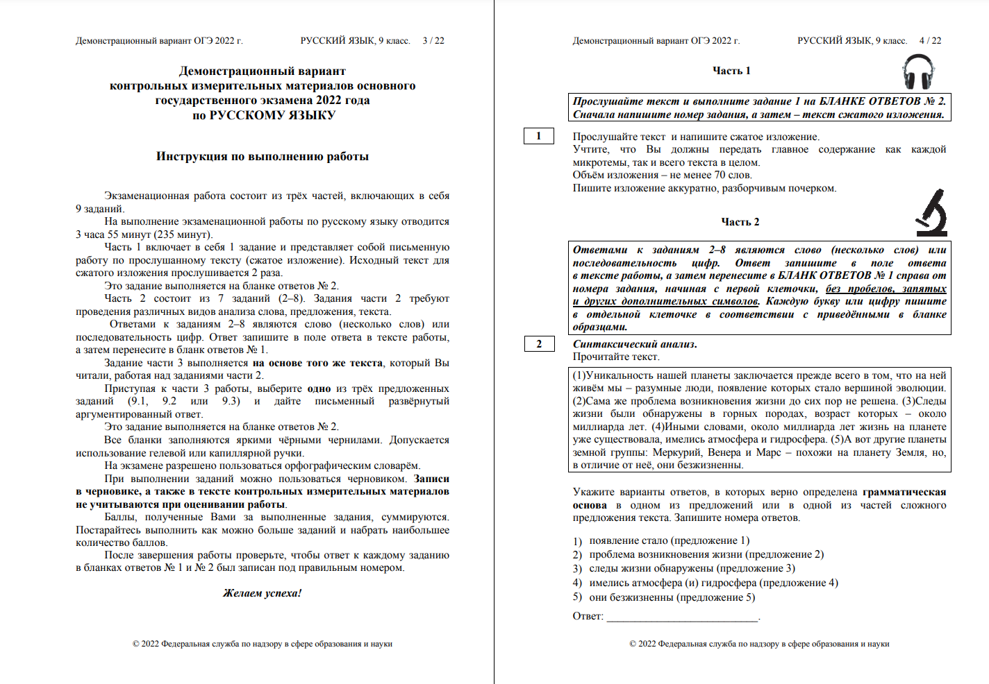
Демонстрационный вариант КИМ ОГЭ

Slide 33
2.Укажите варианты ответов, в которых верно определена грамматическая основа в одном из предложений или в одной из частей сложного предложения текста. Запишите номера ответов.
1.Владимир Иванович Даль говорил (предложение 1)
2.служение стало (предложение 2)
3.автор достоин (предложение 3)
4.мы должны (предложение 4)
5.узнавая, постигая, разгадывая тайны (предложение 5)

Slide 34
3. Укажите варианты ответов, в которых даны верные характеристики предложений текста. Запишите номера ответов.
1.Предложение 1 содержит цитирование.
2.В первой части сложного предложения 2 содержится сказуемое составное именное.
3.Предложение 3 сложносочинённое.
4.Предложение 4 простое, распространённое.
5.Предложение 5 осложнено однородными и обособленными членами предложения.

Slide 35
4.Установите соответствие между пунктуационными правилами и предложениями, которые могут служить примерами для приведённых пунктуационных правил. К каждой позиции первого столбца подберите соответствующую позицию из второго столбца.
А) Определение, выраженное причастным оборотом, стоящим после определяемого слова, обособляется.
Б) Между подлежащим
и сказуемым, выраженными именами существительными в именительном падеже, при нулевой связке ставится тире.
В) Между частями сложного бессоюзного предложения ставится двоеточие, если вторая часть дополняет первую.
1.Язык – это зеркало, которое стоит между нами и миром, отражая общие представления всех говорящих на нём.
2.Причём зеркало языка отражает не все свойства окружающей действительности, а только те, которые казались особенно важными предкам – носителям этого языка.
3.Так, в языках некоторых северных народов: эскимосов, чукчей, коряков ‒ существует множество названий снега.
4.Люди понимают: снег занимает в их жизни заметное место, его количество, состояние, цвет очень важны.
5.Каждый язык отражает картину мира и через грамматику, поэтому существуют языки, имеющие более тридцати падежей, которые служат способом указать точное положение предмета в пространстве.

Slide 36
5.Расставьте знаки препинания. Укажите все цифры, на месте которых должны стоять кавычки².
Известно огромное количество картин с названием (1)Селигер(2). Все они посвящены озеру, точнее, целому царству, состоящему из озёр, проток, каналов и живописных островов. В озеро впадает множество рек и речушек, но запасы воды оно, подобно скупому хозяину, отдаёт через небольшую речку (3)Селижаровку(4) только (5)Волге(6). Живописная природа этого края напоминает иллюстрации к русским сказкам. (7)И озеро в тихом вечернем огне лежит в глубине, неподвижно сияя, и сосны, как свечи, стоят в вышине, смыкаясь рядами от края до края(8) – эти строки Н.А. Заболоцкого словно переносят нас на берег этого чудесного озера.

Slide 37
6.Укажите варианты ответов, в которых дано верное объяснение написания выделенного слова. Запишите номера ответов.
ПРЕУСПЕВАТЬ – написание приставки определяется её значением, близким к значению приставки пере-.
РАСТАЯТЬ – в корне слова с чередующейся безударной гласной перед
-СТ- пишется буква А.
ПОЛ-ОСТРОВА – слово пишется через дефис, потому что после ПОЛ- стоит гласная буква.
БЕЗВРЕДНЫЙ – на конце приставки перед буквой, обозначающей глухой согласный звук, пишется буква З.
ГОРЕЧЬ – в имени существительном 3-го склонения после шипящего согласного пишется буква Ь.

Slide 38
7.Прочитайте текст. Вставьте пропущенные буквы. Укажите все цифры, на месте которых пишется буква Е.
Над рекой стел..⁽¹⁾тся туман. В неб..⁽²⁾ медленно та..⁽³⁾т серебр..⁽⁴⁾ный серп молодого мес..⁽⁵⁾ца. Вдал..⁽⁶⁾ке при лунном осв..⁽⁷⁾щении можно разл..⁽⁸⁾чить крышу крайн..⁽⁹⁾й избушки.
8. Раскройте скобки и запишите слово «он» в соответствующей форме, соблюдая нормы современного русского литературного языка.
Пароход отплывает, вслед (он) звучит прощальный марш.
9.Замените словосочетание «пробежка утром», построенное на основе примыкания, синонимичным словосочетанием со связью согласование. Напишите получившееся словосочетание, соблюдая нормы современного русского литературного языка.

Slide 39
Прочитайте текст и выполните задания 10–13.
(1)Городской человек не ведает, чем пахнет земля, как она дышит, как страдает от жажды, – земля скрыта от его глаз застывшей лавой асфальта.
(2)Меня мать приучала к земле, как птица приучает своего птенца к небу.
(3)Но по-настоящему земля открылась мне на войне.
(4)Я узнал спасительное свойство земли: под сильным огнём прижимался к ней в надежде, что смерть минует меня.
(5)Это была земля моей матери, родная земля, и она хранила меня с материнской верностью.
(6)Один, только один раз земля не уберегла меня…
(7)Я очнулся в телеге, на сене.
(8)Я не почувствовал боли, меня мучила нечеловеческая жажда.
(9)Пить хотели губы, голова, грудь.
(10)Всё, что было во мне живого, хотело пить.
(11)Это была жажда горящего дома.
(12)Я сгорал от жажды.

Slide 40
(12)Я сгорал от жажды.
(13)И вдруг я подумал, что единственный человек, который может меня спасти, – мама. (14)Во мне пробудилось забытое детское чувство: когда плохо, рядом должна быть мама. (15)Она утолит жажду, отведёт боль, успокоит, спасёт. (16)И я стал звать её.
(17)Телега грохотала, заглушая мой голос. (18)Жажда запечатала губы.
(19)А я из последних сил шептал незабываемое слово «мамочка». (20)Я звал её. (21)Я знал, что она откликнется и придёт. (22)И она появилась.
(23)И сразу смолк грохот, и холодная животворная влага хлынула гасить пожар: текла по губам, по подбородку, за воротник. (24)Мама поддерживала мою голову осторожно, боясь причинить боль. (25)Она поила меня из холодного ковшика, отводила от меня смерть.

Slide 41
(26)Я почувствовал знакомое прикосновение руки, услышал родной голос:
– Сынок… (27)Сынок, родненький…
(28)Я не мог даже приоткрыть глаза. (29)Но я видел мать. (30)Я узнавал её руку, её голос. (31)Я ожил от её милосердия. (32)Губы разжались, и я прошептал:
– Мама. (33)Мамочка…
(34)Моя мать погибла в осаждённом Ленинграде. (35)В незнакомом селе у колодца я принял чужую мать за свою. (36)Видимо, у всех матерей есть великое сходство, и если одна мать не может прийти к раненому сыну, то у его изголовья становится другая.
(37)Мама. (38)Мамочка.
(39)Я много знаю о подвигах женщин, выносивших с поля боя раненых бойцов, работавших за мужчин, отдававших свою кровь детям, идущих по сибирским трактам за своими мужьями. (40)Я никогда не думал, что всё это, несомненно, имеет отношение к моей матери. (41)Теперь я оглядываюсь на её жизнь и вижу: она прошла через всё это. (42)Я вижу это с опозданием.
(43)Но я вижу.
(44)На Пискарёвском кладбище, заполненном народным горем, зеленеет трава. (45)Здесь похоронена моя мать, как и многие другие жертвы блокады. (46)Документов нет. (47)Очевидцев нет. (48)Ничего нет. (49)Но есть вечная сыновья любовь. (50)И я знаю, что сердце моей матери стало сердцем земли.

Slide 42
10.Какие из высказываний соответствуют содержанию текста? Укажите номера ответов.
1.Мать приучила рассказчика ценить родную землю.
2После ранения рассказчик звал на помощь своих товарищей.
3.Чужая женщина заботилась о раненом герое с материнской любовью
4.Мать рассказчика погибла в осаждённом Ленинграде.
5.Мать рассказчика вынесла с поля боя раненого.
11.Укажите варианты ответов, в которых средством выразительности речи является олицетворение. Запишите номера ответов.
Один, только один раз земля не уберегла меня...
Меня мать приучала к земле, как птица приучает своего птенца к небу.
Я сгорал от жажды.
И вдруг я подумал, что единственный человек, который может меня спасти, – мама.
Городской человек не ведает, чем пахнет земля, как она дышит, как страдает от жажды, – земля скрыта от его глаз застывшей лавой асфальта.
12.В предложениях 34–40 найдите устаревшее слово с лексическим значением
«большая наезженная дорога». Выпишите это слово.

Slide 43
13.1Напишите сочинение-рассуждение на тему «Какую роль в тексте играют лексические повторы?».
Приведите в сочинении два примера из прочитанного текста, подтверждающих Ваши рассуждения. Приводя примеры, Вы можете использовать различные способы обращения к прочитанному тексту.
Объём сочинения должен составлять не менее 70 слов.
Если сочинение представляет собой полностью переписанный или пересказанный исходный текст без каких бы то ни было комментариев, то такая работа оценивается нулём баллов.
13.2.Напишите сочинение-рассуждение. Объясните, как Вы понимаете смысл фрагмента текста: «И вдруг я подумал, что единственный человек, который может меня спасти, – мама. Во мне пробудилось забытое детское чувство: когда плохо, рядом должна быть мама».
Приведите в сочинении два примера из прочитанного текста, подтверждающих Ваши рассуждения. Приводя примеры, Вы можете использовать различные способы обращения к прочитанному тексту.
Объём сочинения должен составлять не менее 70 слов.
Если сочинение представляет собой полностью переписанный или пересказанный исходный текст без каких бы то ни было комментариев, то такая работа оценивается нулём баллов.

Slide 44
13.3.Напишите сочинение-рассуждение на тему «Почему в жизни человека важна мама?. Дайте обоснованный ответ на вопрос, сформулированный в теме сочинения.
Приведите в сочинении два примера, подтверждающих Ваши рассуждения: один пример – из прочитанного текста, а другой – из прочитанного текста или из Вашего жизненного опыта. (Не учитываются примеры, источниками которых являются комикс, аниме, манга, фанфик, графический роман, компьютерная игра и другие подобные виды представления информации.) Приводя примеры, Вы можете использовать различные способы обращения к прочитанному тексту.
Объём сочинения должен составлять не менее 70 слов.
Если сочинение представляет собой полностью переписанный или пересказанный исходный текст без каких бы то ни было комментариев, то такая работа оценивается нулём баллов.

Slide 45
Критерии оценивания
Информация о тексте для сжатого изложения
№ абзаца | Микротема
1 | У каждого взрослого есть свои воспоминания о школе. Объяснить, как люди остаются в памяти, сложно.
2 | Есть учителя талантливые, есть любимые. Талантливым стать нельзя, а любимым – можно.
3 | Наша любовь к учителям рождалась по-разному. Физику мы полюбили благодаря молоденькой учительнице. Она любила нас, не скрывала своих промахов и открыто переживала их.

Slide 46
№ | Критерии оценивания сжатого изложения | Баллы
ИК1 | Содержание изложения
 | Экзаменуемый точно передал основное содержание прослушанного текста, отразив все важные для его восприятия микротемы, приведённые в таблице 1 | 2
 | Экзаменуемый передал основное содержание прослушанного текста, но упустил или добавил одну микротему | 1
 | Экзаменуемый передал основное содержание прослушанного текста, но упустил или добавил более одной микротемы | 0
ИК2 | Сжатие исходного текста
 | Экзаменуемый правильно применил один или несколько приёмов сжатия текста, использовав их на протяжении всего текста | 2

Slide 47
№ | Критерии оценивания сжатого изложения | Баллы
 | Экзаменуемый правильно применил один или несколько приёмов сжатия двух микротем текста | 1
 | Экзаменуемый применил один или несколько приёмов сжатия одной микротемы текста, или экзаменуемый не использовал приёмы сжатия текста | 0
ИК3 | Логичность речи
 | Логические ошибки отсутствуют | 2
 | Допущена одна логическая ошибка | 1
 | Допущено две логические ошибки или более | 0
Максимальное количество баллов за сжатое изложение по критериям ИК1–ИК3 |  | 6

Slide 48
Номер задания | Правильный ответ
2 | 13
3 | 15
4 | 514
5 | 1278
6 | 35
7 | 123679
8 | ему
9 | утренняяпробежка <или> пробежкаутренняя
10 | 134
11 | 15
12 | трактам <или> тракт

Slide 49
№ | Критерии оценивания сочинения-рассуждения на лингвистическую тему (13.1) | Баллы
С₁К1 | Наличие обоснованного ответа
 | Экзаменуемый привёл рассуждение на теоретическом уровне. Ошибок в понимании лингвистического материала нет | 1
 | Экзаменуемый привёл рассуждение на теоретическом уровне, но допущена одна ошибка или более в понимании лингвистического материала, или ошибок в понимании лингвистического материала нет, но экзаменуемый дал рассуждение на бытовом уровне, или экзаменуемый дал рассуждение на бытовом уровне, допущена одна ошибка или более в понимании лингвистического материала, или обоснованный ответ на вопрос в работе экзаменуемого отсутствует | 0
С₁К2 | Наличие примеров
 | Экзаменуемый привёл два примера из прочитанного текста, верно указав их роль в тексте | 3

